Slide 1


小学道德与法治部编版 三年级下册
9.生活离不开规则
生活处处有规则
执教：常州市新北区奔牛实验小学 许小宇

Slide 2



Slide 3





活动一：趣味游戏

Slide 4
活动一：趣味游戏
游戏规则：
1.游戏双方必须同时出手。
2.一旦出手，不能改变手势。
3.按提前约定好的局数定胜负。

Slide 5
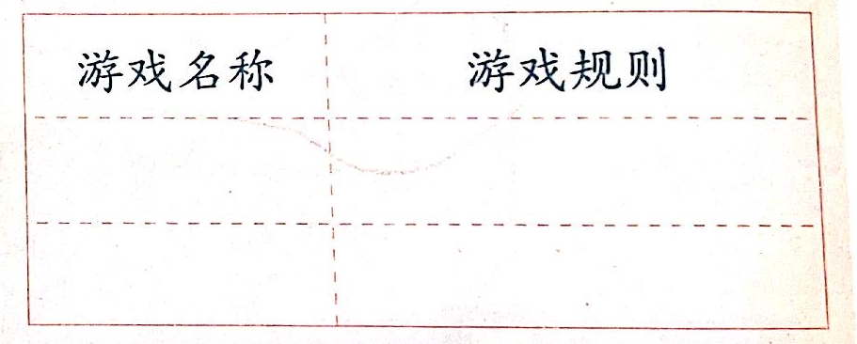
活动一：趣味游戏
说说你喜欢的游戏要遵守的规则

Slide 6


规则宣讲员

Slide 7


活动二：宣讲员体验官
01
学校规则我讲解

Slide 8

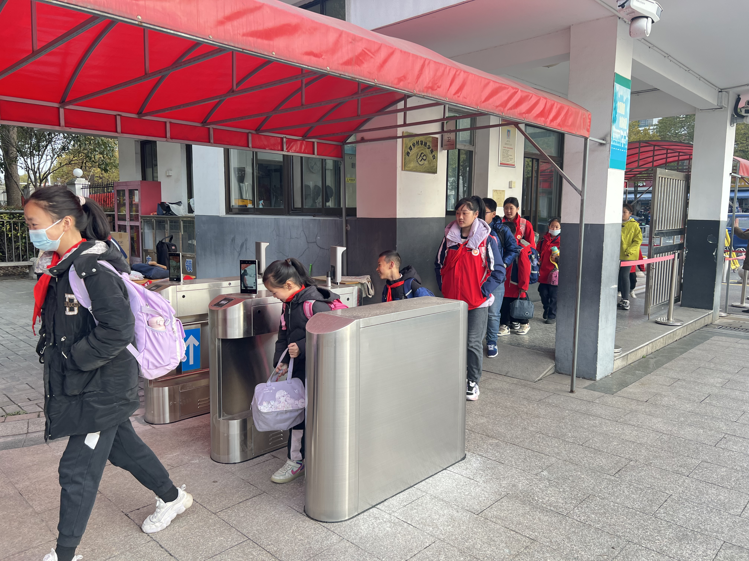
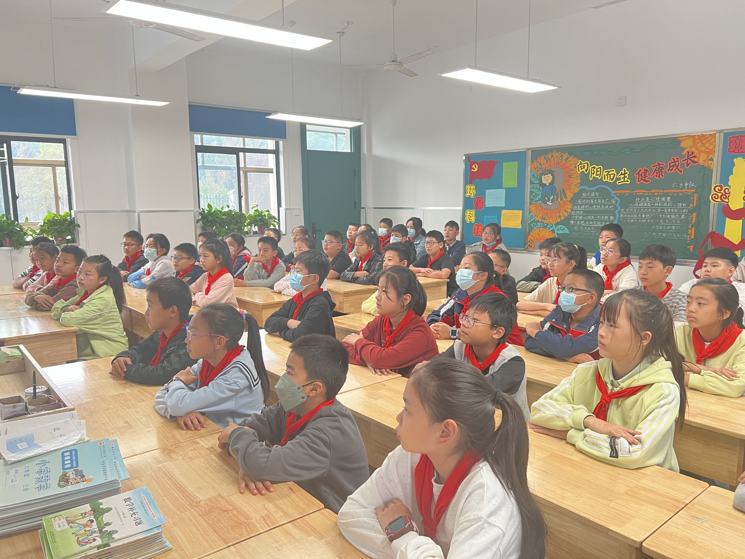
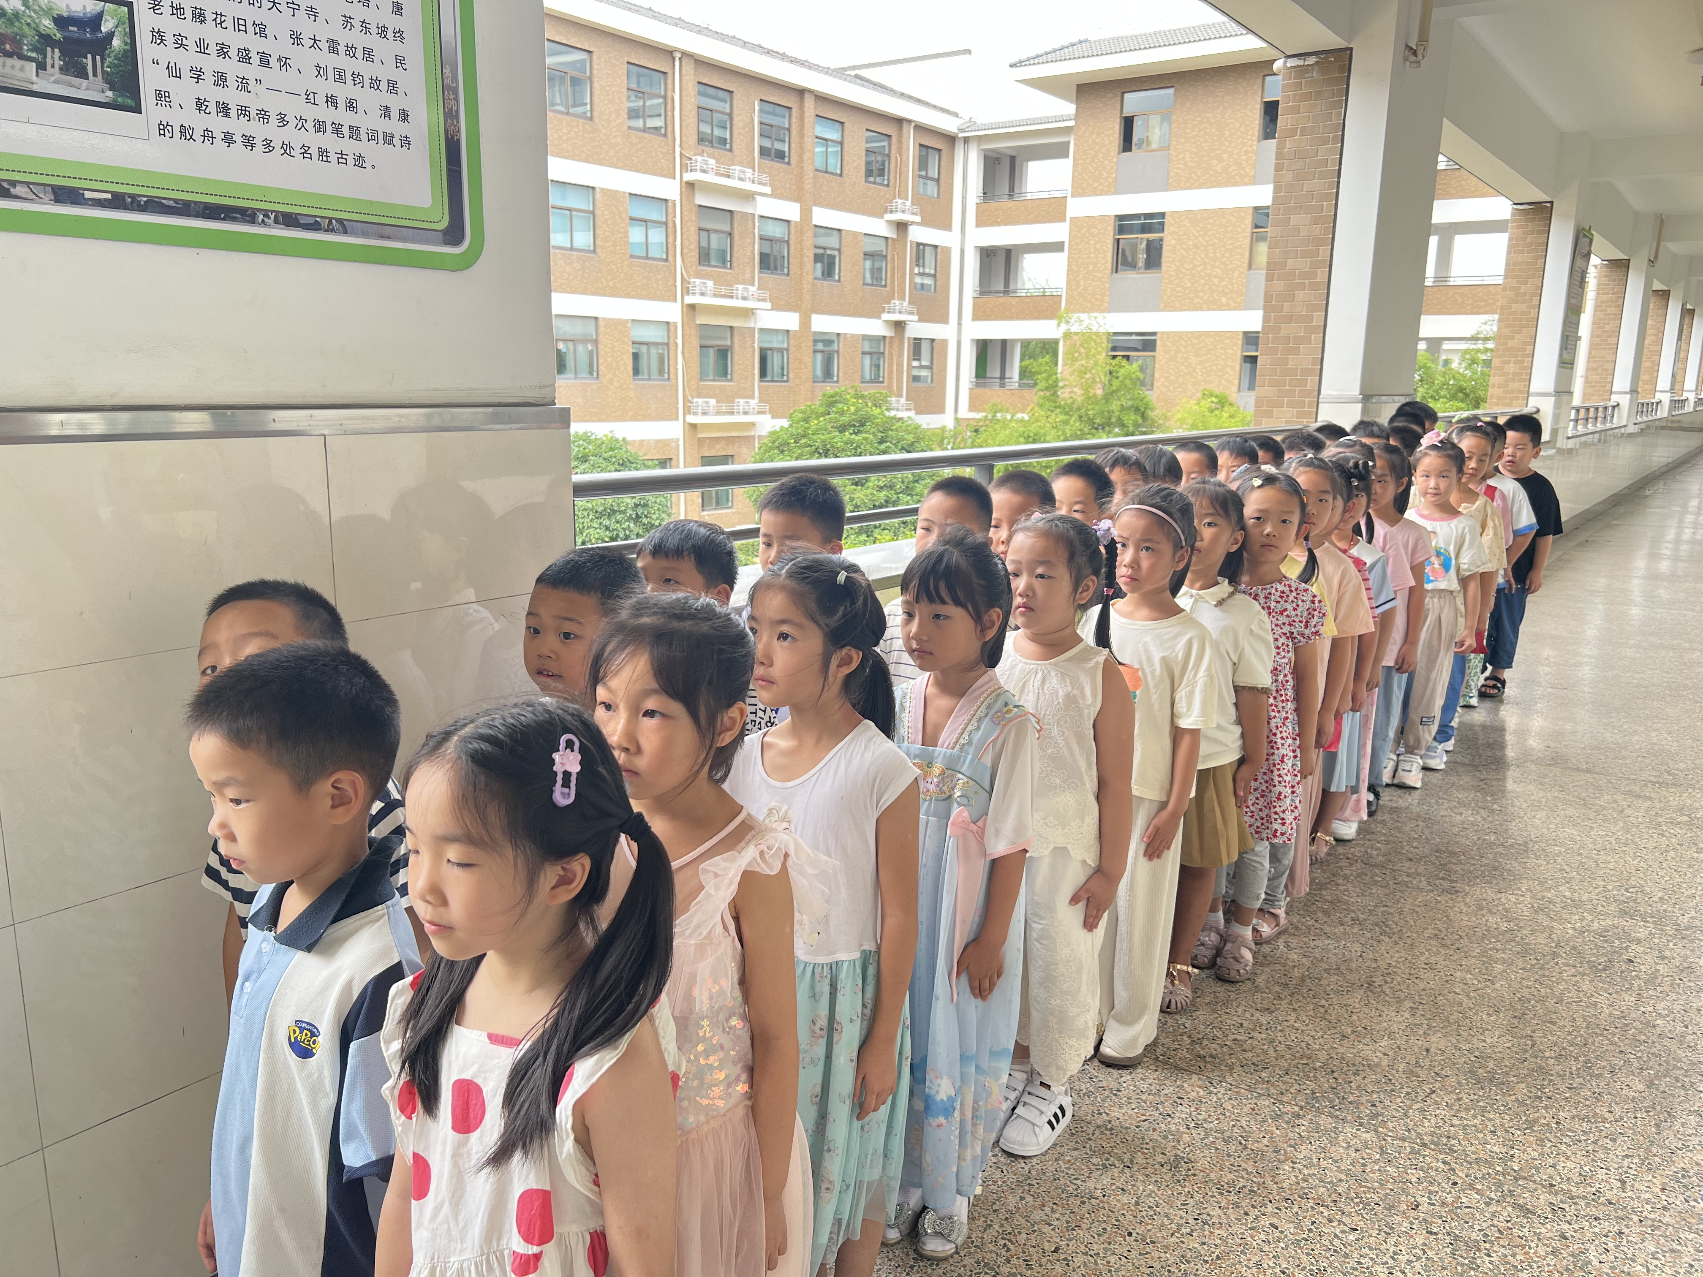
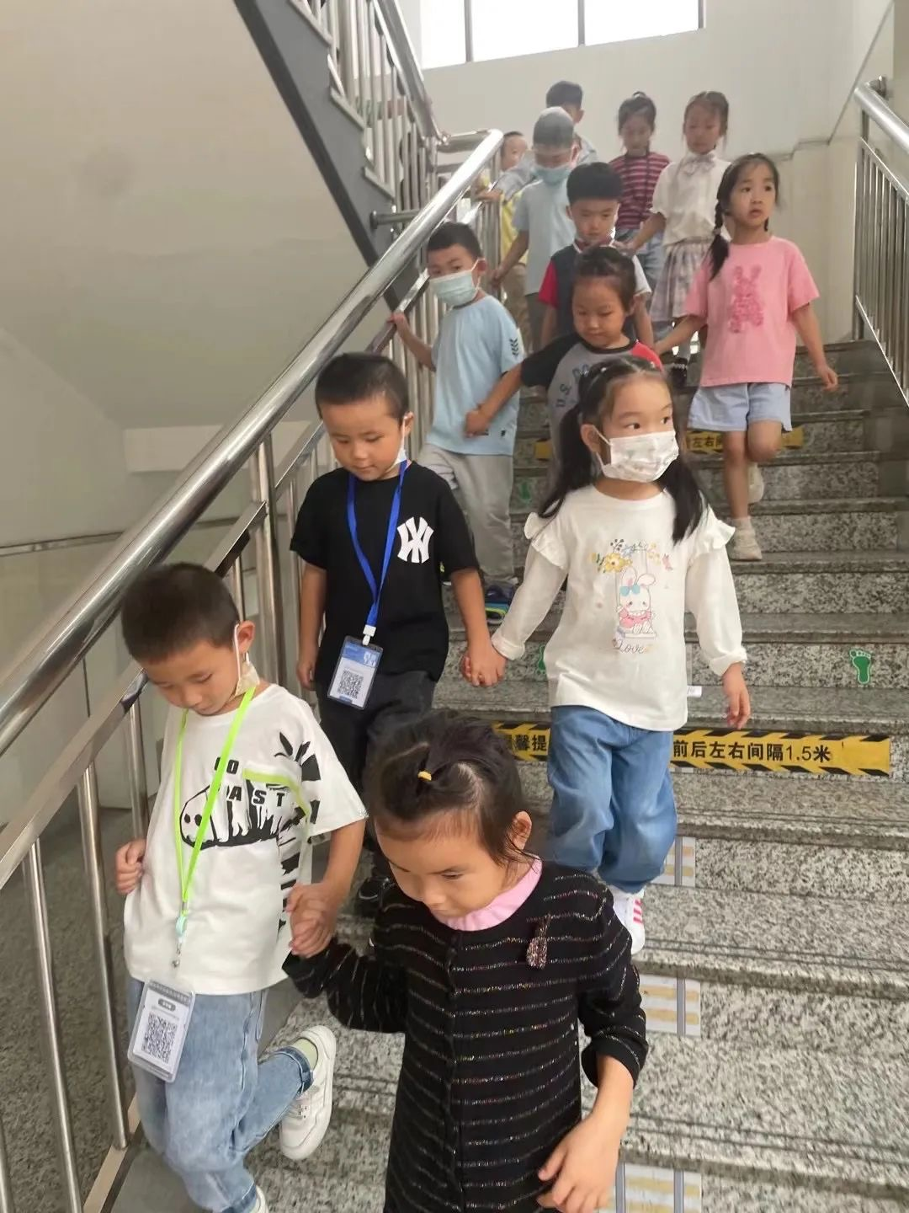
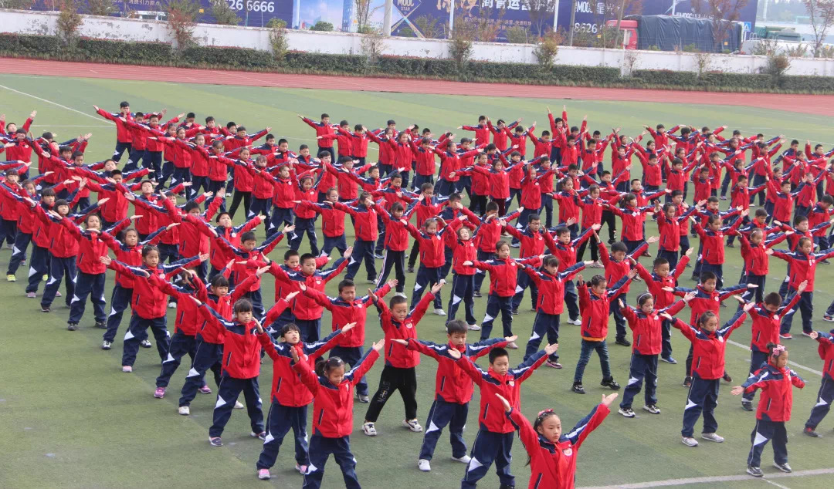
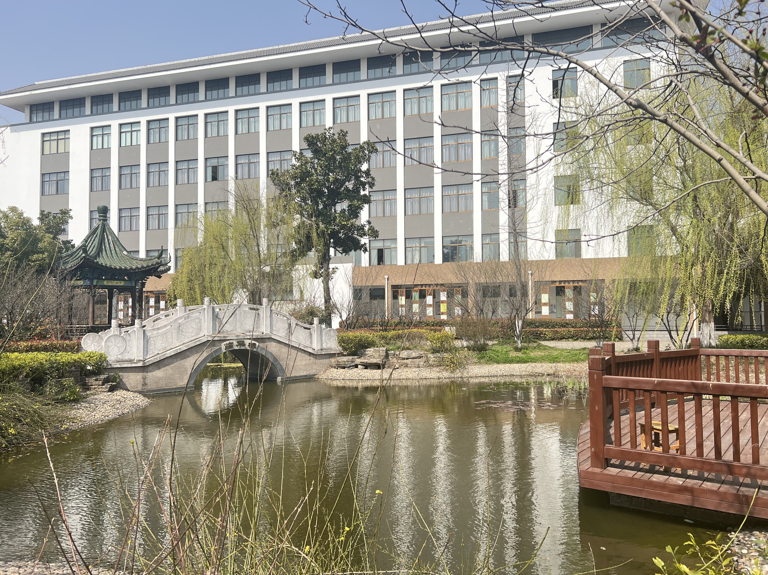
活动二：宣讲员体验官
假如没有校园规则？

Slide 9
活动二：宣讲员体验官
十好习惯
排好队 做好操
扫好地 写好字
说好话 上好课
穿好衣 吃好饭
睡好觉 走好路

Slide 10
活动二：宣讲员体验官
01
学校规则我讲解
02
社会规则大调查

Slide 11

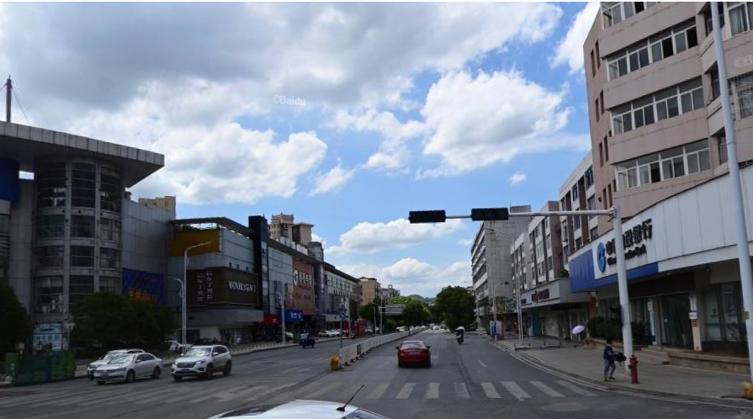
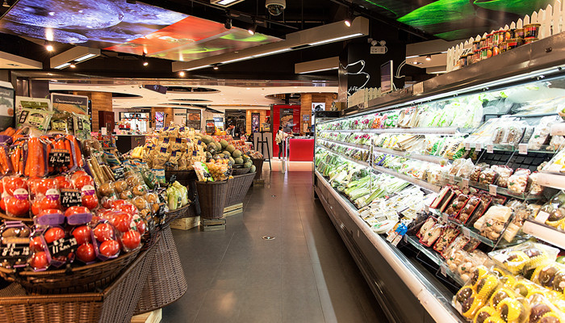
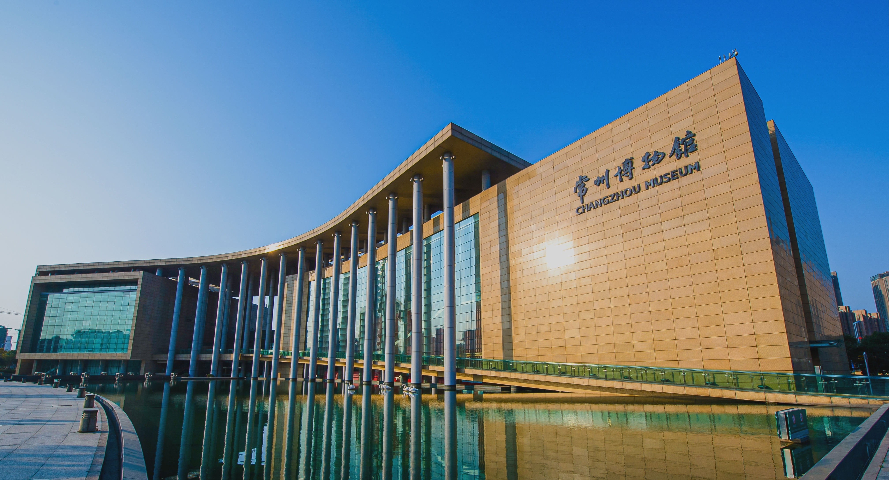
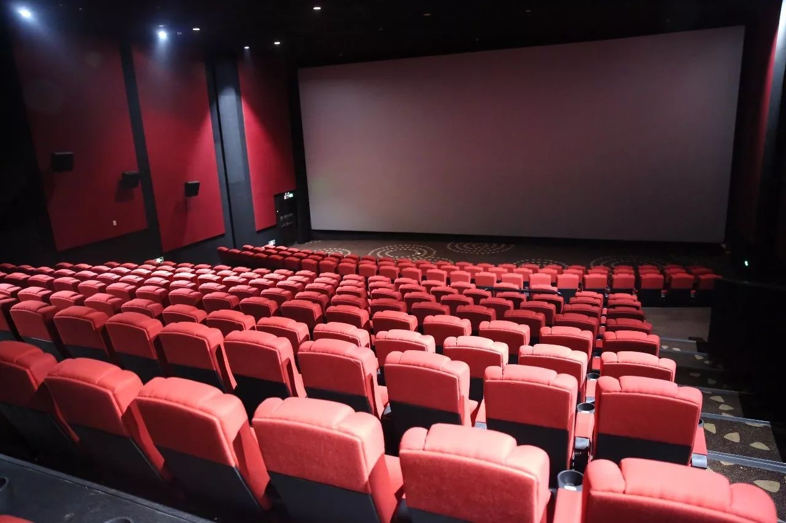

活动规则：
1.根据调查内容小组讨论，并由一位记录员整理到海报上。音乐停，讨论停。
2.选择你们喜欢的方式进行展示。
3.如有与发言人不同的规则，其他小组可补充。

Slide 12
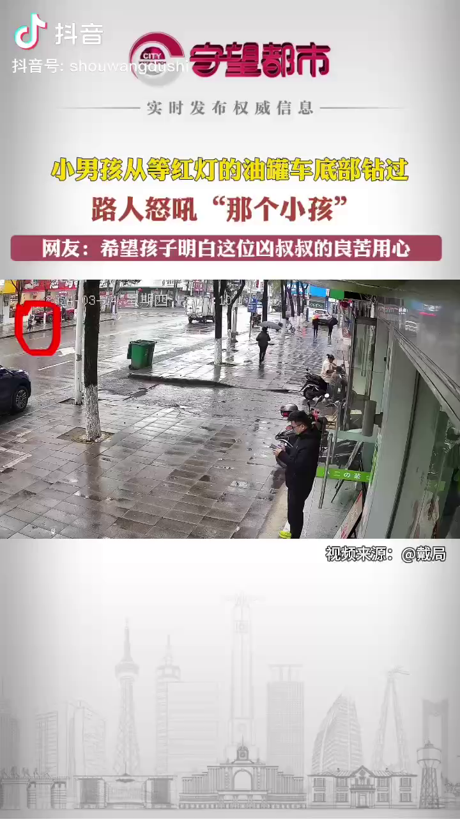
假如没有交通规则？

Slide 13
活动规则：
1.根据调查内容小组讨论，并由一位记录员整理到海报上。音乐停，讨论停。
2.选择你们喜欢的方式进行展示。
3.如有与发言人不同的规则，其他小组可补充。

Slide 14
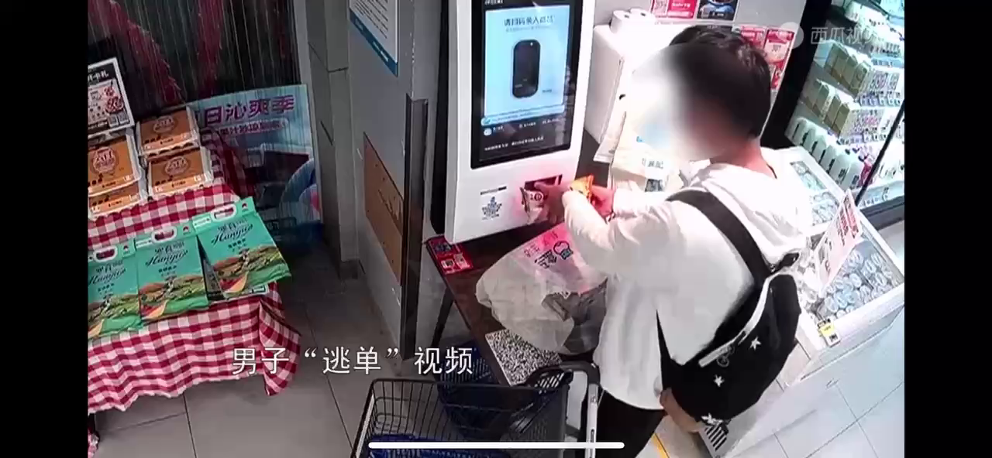

Slide 15
活动规则：
1.根据调查内容小组讨论，并由一位记录员整理到海报上。音乐停，讨论停。
2.选择你们喜欢的方式进行展示。
3.如有与发言人不同的规则，其他小组可补充。

Slide 16
活动二：宣讲员体验官
手机购票要预约，一人一票不逃票；
雨雪天气带雨具，还需套上塑料衣；
穿着得体是基本，参观礼仪讲规范；
如有允许可拍照，不可开启闪光灯；
脚步轻轻不奔跑，禁止喧哗牢牢记；
观赏时刻讲卫生，不能随意吃东西；
馆内文物价值高，切忌用手乱触碰；
随时随地移步走，体谅他人共欣赏；
文明游馆有规则，时时刻刻要遵守！

Slide 17
活动二：宣讲员体验官
星级 | 评选标准
★ | 表达清晰流畅
★ | 态度自然大方
★ | 宣讲观点鲜明

Slide 18
活动规则：
1.根据调查内容小组讨论，并由一位记录员整理到海报上。音乐停，讨论停。
2.选择你们喜欢的方式进行展示。
3.如有与发言人不同的规则，其他小组可补充。

Slide 19
活动二：宣讲员体验官
01
学校规则我讲解
02
社会规则大调查
03
生活规则我遵守

Slide 20

活动三：争做合格宣讲员
律进行。
承诺书
1.写下自己以前的违规行为。
2.承诺以后该怎么做。
3.签名。

Slide 21
拓展延伸
律进行。
“规则宣讲员”实践竞技
星级 | 评选标准
★ | 表达清晰流畅
★ | 态度自然大方
★ | 宣讲观点鲜明
★ | 言行以身作则
★ | 宣讲效果显著

